Slide 1

14 – Restorasi Citra (Bagian 2)
IF4073 Interpretasi dan Pengolahan Citra
Oleh: Rinaldi Munir
Program Studi Teknik Informatika
Sekolah Teknik Elektro dan Informatika
Institut Teknologi Bandung
Upate Oktober 2022

Slide 2
Restorasi citra dalam ranah frekuensi
Restorasi citra dalam ranah frekuensi digunakan untuk mengestimasi citra yang terdistorsi akibat:
- derau periodik
- motion blur

Slide 3
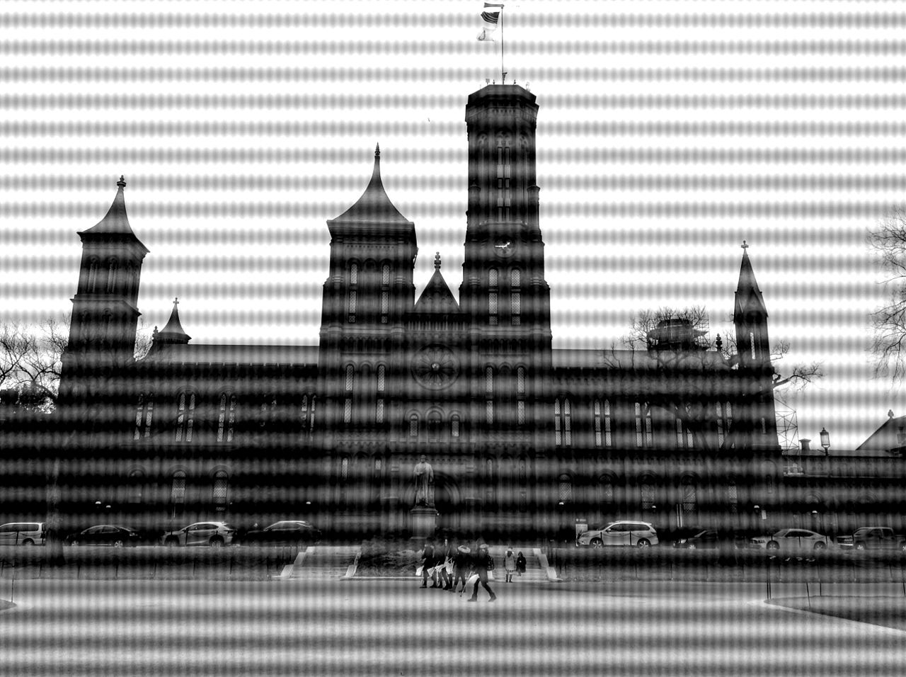
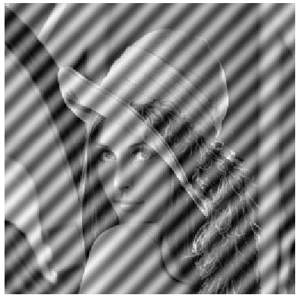
Derau Periodik

Slide 4
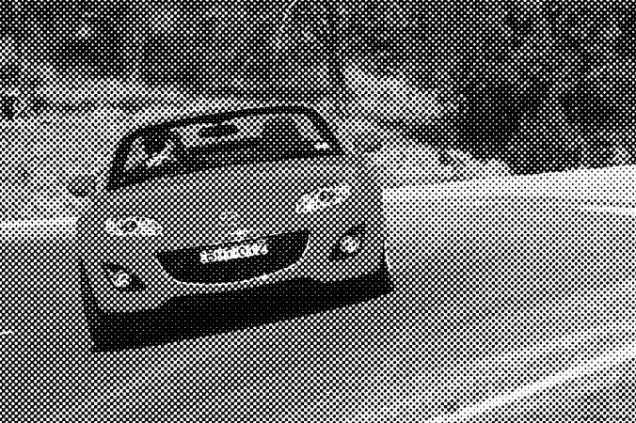
Citra dengan derau periodik lainnya

Slide 5
Derau periodik dihasilkan dari interferensi elektrik atau elektomekanik selama proses akuisisi citra
Derau periodik akan tampak seperti pola yang berulang di dalam citra.
Derau periodik dapat dihampiri dengan gelombang sinusoida berbentuk:

Slide 6
Program Matlab untuk menambahkan derau periodik ke dalam citra
I = imread('lena.bmp');
J = rgb2gray(I);
s = size(J);
[x,y] = meshgrid(1:s(1), 1:s(2));
p = sin(x/3+y/5)+1;
J_noise = (im2double(J)+ p'/2)/2;
imshow(J);
figure, imshow(J_noise);

Slide 7
Reduksi Derau Periodik
Menggunakan beberapa macam penapis:
Bandreject filters
Bandpass filters
Notch filters

Slide 8
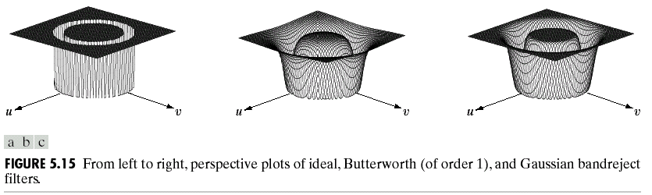
Bandreject Filters
Bandreject filter berguna bila lokasi umum derau dalam ranah frekuensi diketahui (hasil estimasi).
Bandraject filter akan memblokir frekuensi dalam rentang yang dipilih dan membiarkan frekuensi di luar rentang yang melewatinya.

Slide 9
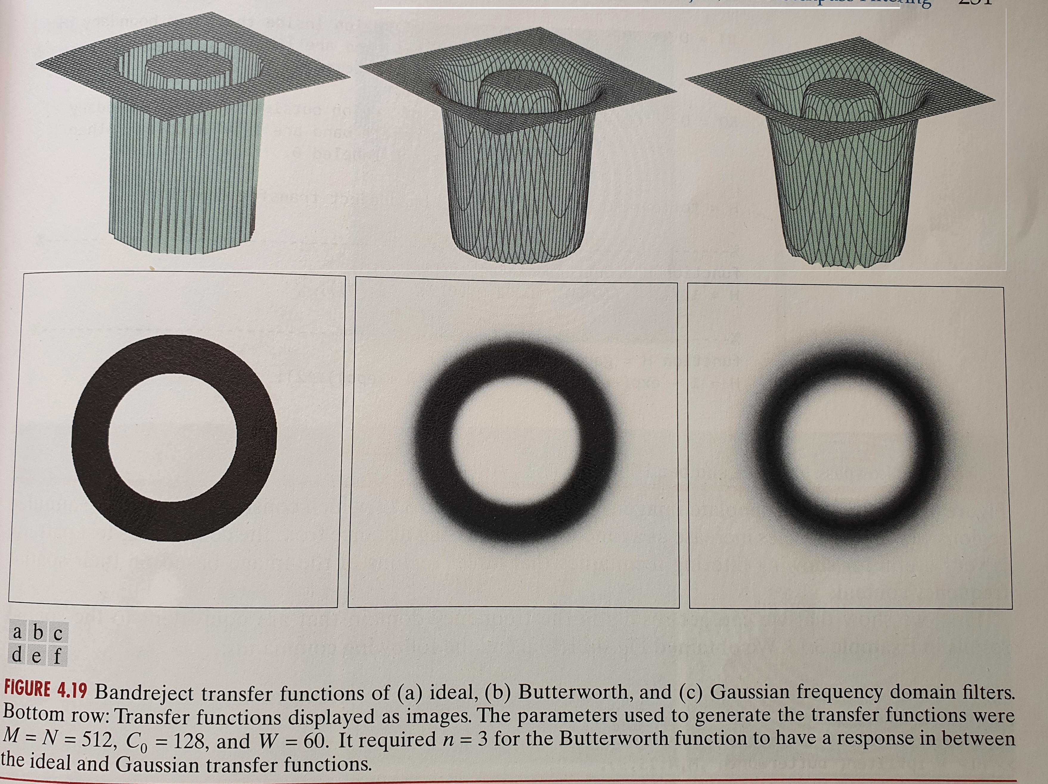

Slide 10

Ideal Bandreject Filter
Frekuensi di luar rentang yang diberikan dilewatkan tanpa redaman dan frekuensi di dalam rentang yang diberikan diblokir. Perilaku ini membuat ideal bandreject filter menjadi sangat tajam.
D(u,v) = jarak dari titik pusat persegipanjang frekuensi (M/2, N/2)
= [ (u – M/2)² + (v – N/2)² ]^{1/2}
W = lebar pita
D₀ = jari-jari pita (di dalam buku Gonzalez ditulis C₀)

Slide 11
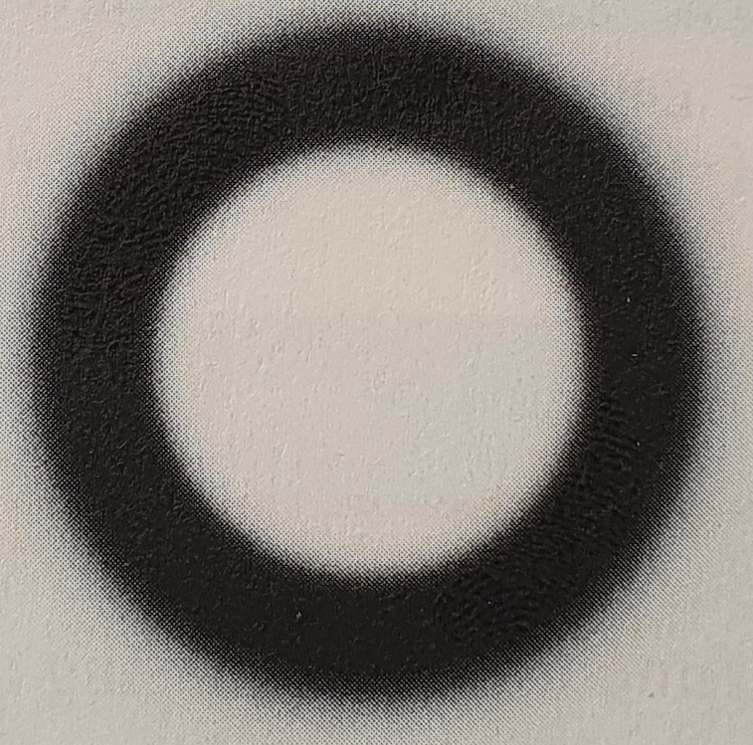

Butterworth Bandrreject Filter orde n
Dengan Butterworth bandreject filter, frekuensi di tengah pita sepenuhnya diblokir dan frekuensi di tepi pita dilemahkan. Filter Butterworth tidak memiliki diskontinuitas yang tajam antara frekuensi yang dilewatkan dan frekuensi yang difilter.
Gaussian Band-Reject Filter
Dengan jenis filter ini, transisi antara frekuensi tidak terfilter dan terfilter sangat mulus.
Catatan: Butterworth orde n rendah mendekati Gaussian, dan Butterworth orde tinggi mendekati Ideal.

Slide 12
Citra hasil rekonstruksi, G, diperoleh dengan mengalikan citra yang mengalami derau (dalam ranah frekuensi), F, dengan H:
G(u,v) = F(u,v)H(u,v)
Selanjutnya lakukan inverse Fourier Transform untuk memperoleh citra g(x,y) dalam ranah spasial

Slide 13
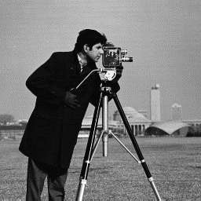
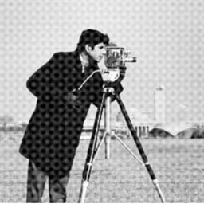
Contoh:
Original image
Citra cameraman dengan derau periodik

Slide 15
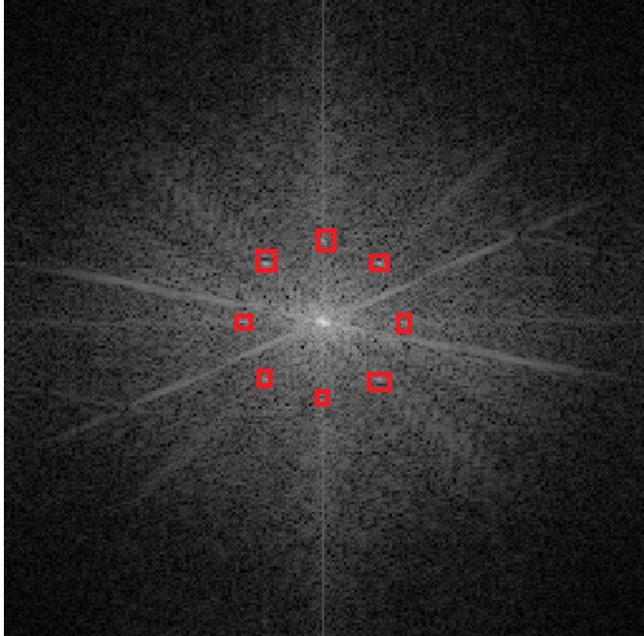
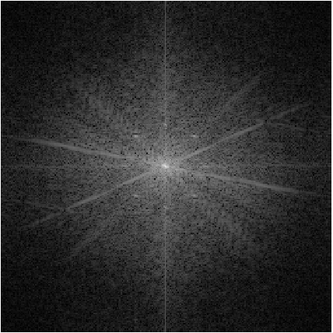
Titik-titik spikes
Perkiraaan jari-jari lingkaran band filter = 32
(C0 = 32, W = 6)

Slide 16
Program Matlab
% Bandreject filtering
f=imread('camera_noise.jpg');
imshow(f);
[M,N] = size(f);
imshow(f);title('original image');
% Lakukan transformasi Fourier pada f(x, y)
% Display the Fourier Spectrum
f = im2double(f);
F = fft2(f);
F = fftshift(F); % move the origin of the transform to the center of the frequency rectangle
S2 = log(1+abs(F)); % use abs to compute the magnitude (handling imaginary) and use log to brighten display
figure, imshow(S2,[]); title('Fourier spectrum');

Slide 17
%Bangkitkan fungsi penapis H berukuran M x N, misalkan penapis
%yang digunakan adalah Butterworth Bandreject Filter orde n = 1
% Set up range of variables.
u = 0:(M-1);
v = 0:(N-1);
% Compute the indices for use in meshgrid
idx = find(u > M/2);
u(idx) = u(idx) - M;
idy = find(v > N/2);
v(idy) = v(idy) - N;
% Compute the meshgrid arrays
[V, U] = meshgrid(v, u);
D = sqrt(U.^2 + V.^2);
D0 = 32;
W = 6;
n = 1; H = 1./(1 + ((D*W)./(D.^2 - D0^2)).^(2*n));
H = fftshift(H);
figure;imshow(H);title('Butterworth Bandreject Filter orde n = 1');

Slide 18
%Kalikan F dengan H
G = H.*F;
%Ambil bagian real dari inverse FFT of G:
G = real(ifft2(G)); % apply the inverse, discrete Fourier transform
figure; imshow(G);title('Output image');

Slide 19
Hasil run program

Slide 20
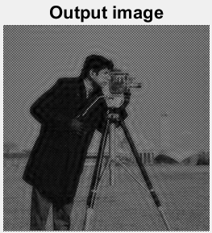

Slide 22
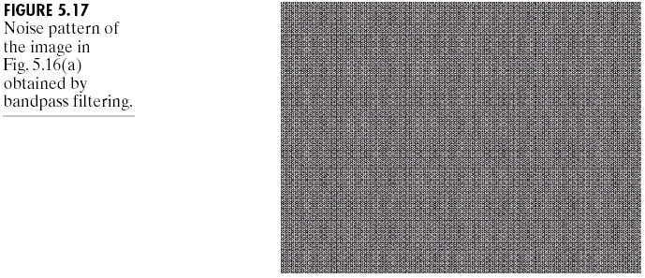
Bandpass Filter
Band-Pass Filters
  Operasinya berlawanan dengan band-reject fiter

Slide 23
Notch Filters
Notch Filters
  Bertujuan untuk menolak (atau melewatkan) frekuensi pada baris dan kolom yang “spikes”.
  Perlu diperkirakan di bagian mana lokasi frrekuensi yang spikes
  Biasanya muncul berpasangan secara simetris terhadap titik asal (titik tengah persegi panjang)
  Jika”menolak” maka disebut notch reject filter, jika “melewatkan” maka disebut notch pass filter.

Slide 24
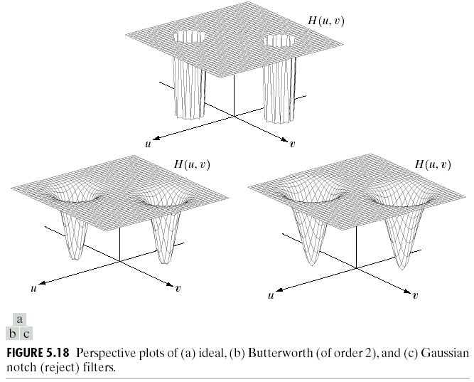
Ideal
Gaussian
Butterworth

Slide 25
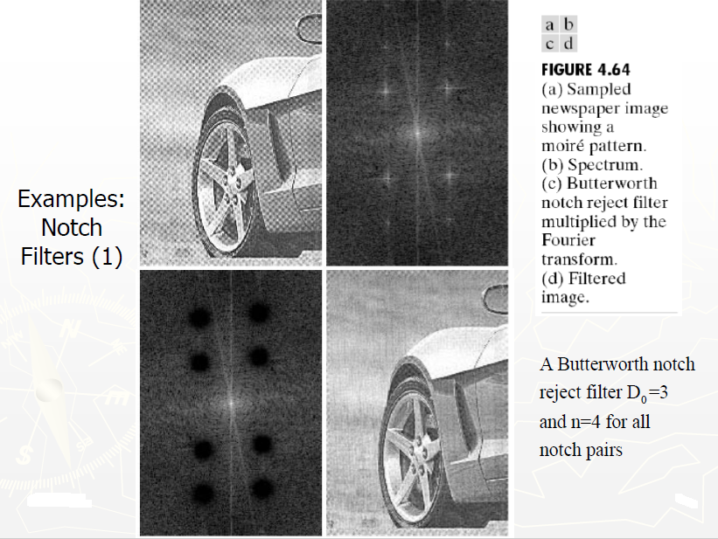

Slide 26
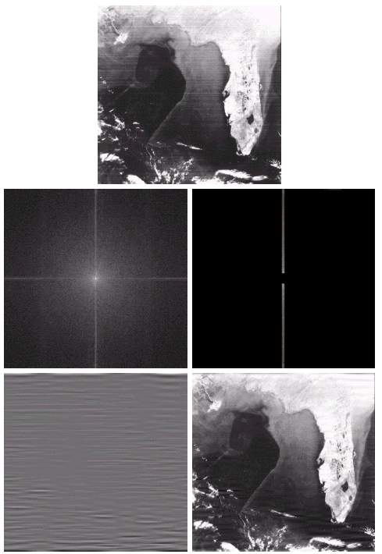
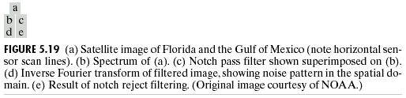
Notch pass filter
Horizontal lines of the noise pattern I can be seen

Slide 27
Horizontal
Scan lines
Notch
pass
FFT
Notch
reject

Slide 28
Contoh:
Frekuensi yang mengalami derau
ditentukan secara manual, kira-kira pada kolom 115-125,
dan pada baris 12-22, 37-47, 96-106, 216-226, 274-284, 298-308.

Slide 29
Program Matlab (Sumber: https://www.mathworks.com )
I = imread('india.bmp'); % Baca citra
imshow(I);
% Terapkan Fourier Transform
F = fft2(double(I));
F1 = fftshift(F); % Pusatkan FFT
% Tampilkan magnitute spektrum Fourier
F2 = F1;
F2 = abs(F2); % Get the magnitude
F2 = log(F2+1); % Use log
figure, imagesc(100*F2); colormap(gray);
title('magnitude spectrum');

Slide 30
% Notch flter, Buang frekuensi yang mengganggu, set jadi 0
for j = 115:125
for i = 96:106
F1(i,j) = 0;
end
for i = 216:226
F1(i,j) = 0;
end
for i = 274:284
F1(i,j) = 0;
end
for i = 298:308
F1(i,j) = 0;
end
for i = 12:22
F1(i,j) = 0;
end
for i = 37:47
F1(i,j) = 0;
end
end
%Kembalikan ke ranah spasial
J = real(ifft2(ifftshift(F1)));
figure, imshow(J,[]);
Hasil penapisan frekuensi derau:

Slide 31

Motion Blur
Derau motion blur disebabkan oleh kamera yang bergerak atau objek yang bergerak

Slide 32
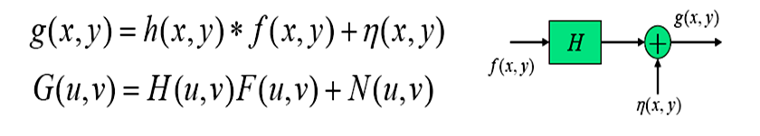
Misalkan H(u,v) adalah fungsi yang menyebabkan citra mengalami degradasi motion blur.
Misalkan H adalah fungsi motion linier uniform. Gerakan dalam arah x dan dalam arah y adalah x₀(t)=at/T dan y₀(t)=bt/T. Misalkan akibat motion blur pixel-pixel citra sudah berpindah sejauh a dalam arah x dan b dalam arah y, maka

Slide 33
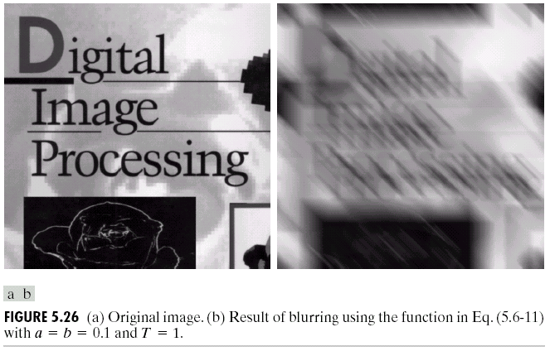

Slide 34
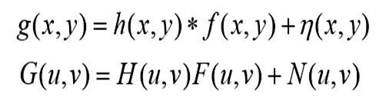
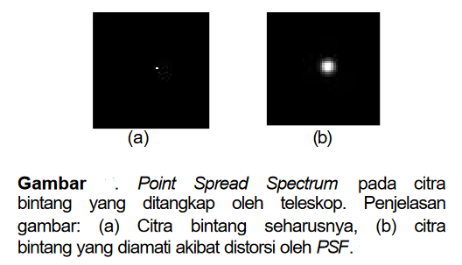
Fungsi degradasi H di dalam persamaan
kadang-kadang dinamakan juga point spread spectrum (PSF)
Contoh: citra bintang seharusnya tampak seperti pixel tunggal, tetapi yang tertangkap oleh kamera teleskop adalah citra yang yang diamati menyebar pada beberapa pixel,

Slide 35
Jadi, citra terdegradasi dapat ditulis sebagai:
Citra terdegradasi = citra asli * PSF + derau aditif
Sehingga, pekerjaan mendasar pada proses deblurring adalah dekonvolusi citra motion blur dengan PSF.
Dekonvolusi adalah proses yang membalikkan efek konvolusi.
Kualitas citra hasil deblurring terutama ditentukan oleh pengetahuan tentang PSF.

Slide 36
Program Matlab untuk menghasilkan efek motion blur
I = imread('camera.bmp');
% the linear motion of a camera by 20 pixels, with an angle of 45 degrees
% in a counterclockwise direction. Deafult len = 9 and degree = 0
H = fspecial('motion', 20, 45);
MotionBlur = imfilter(I,H,'replicate');
imshow(MotionBlur);

Slide 37
Bedakan motion blur dengan blur biasa (misalnya yang dihasilkan oleh penapis gaussian):
I = imread('camera.bmp');
H = fspecial('gaussian', 9, 5); %Penapis gaussian 9x9, standard deviasi=2
Blur = imfilter(I,H,'replicate');
imshow(Blur);

Slide 38
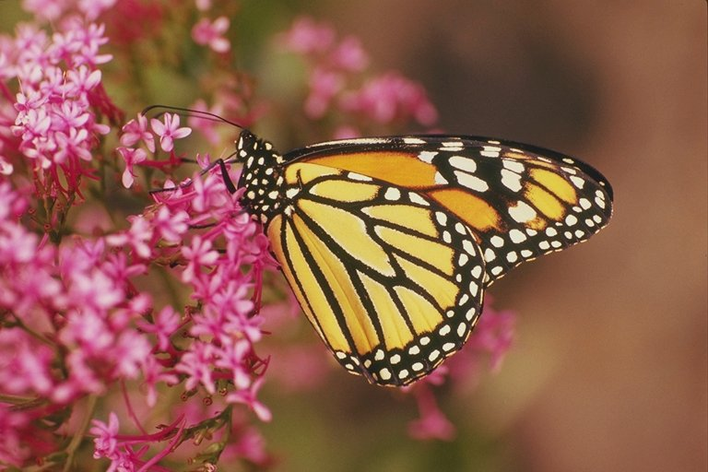
I = imread('monarch.jpg');
% the linear motion of a camera by len = 20 pixels and tetha = 45 degrees
% in a counterclockwise direction. Deafult len = 9 and tetha = 0
H = fspecial('motion', 30, 50);
MotionBlur = imfilter(I,H,'replicate');
imshow(MotionBlur);

Slide 39

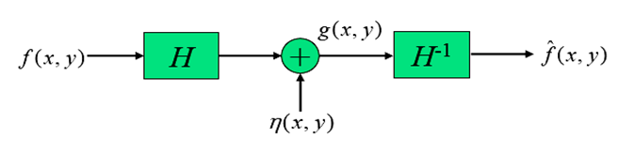
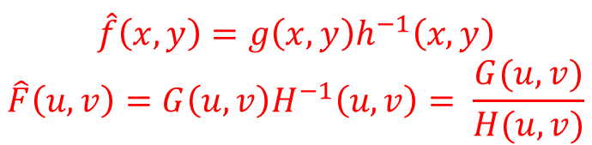
Inverse Filtering
Misalkan tidak terdapat derau aditif,maka citra degrdasi dapat digambarkan sebagai g(x, y) = f (x, y) * h(x, y).
Dalam ranah frekuensi, maka
Estimasi
citra semula
$$\hat{f}\left(x,y\right)=g\left(x,y\right)h^{−1}\left(x,y\right)$$
$$\hat{F}\left(u,v\right)=G\left(u,v\right)H^{−1}\left(u,v\right)= \frac{G(u,v)}{H(u,v)}$$
Metode ini dinamakan inverse filtering atau dekonvolusi

Slide 40

Jika terdapat derau aditif, maka g(x, y) = f (x, y) * h(x, y) + n(x,y), sehingga
Masalah: jika H = 0 atau nilai yang sangat kecil
Masalah:
Nilai H(u, v) yang kecil dapat menyebabkan overflow.
Jika derau aditif dilibatkan, maka ia akan mendominasi
Solusi:
Lakukan pembagian hanya pada bagian terbatas bidang (u, v) sejauh radius tertentu dari titik asal.

Slide 41
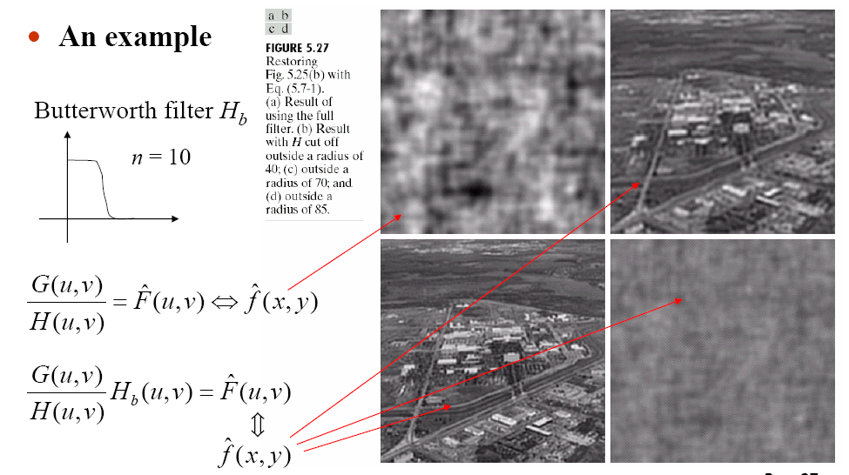
Inverse filtering
Fungsi degradasi
Memotong nilai-nilai ratio di luar radius 40, 70,85.

Slide 42
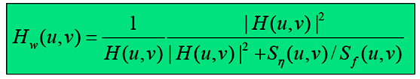
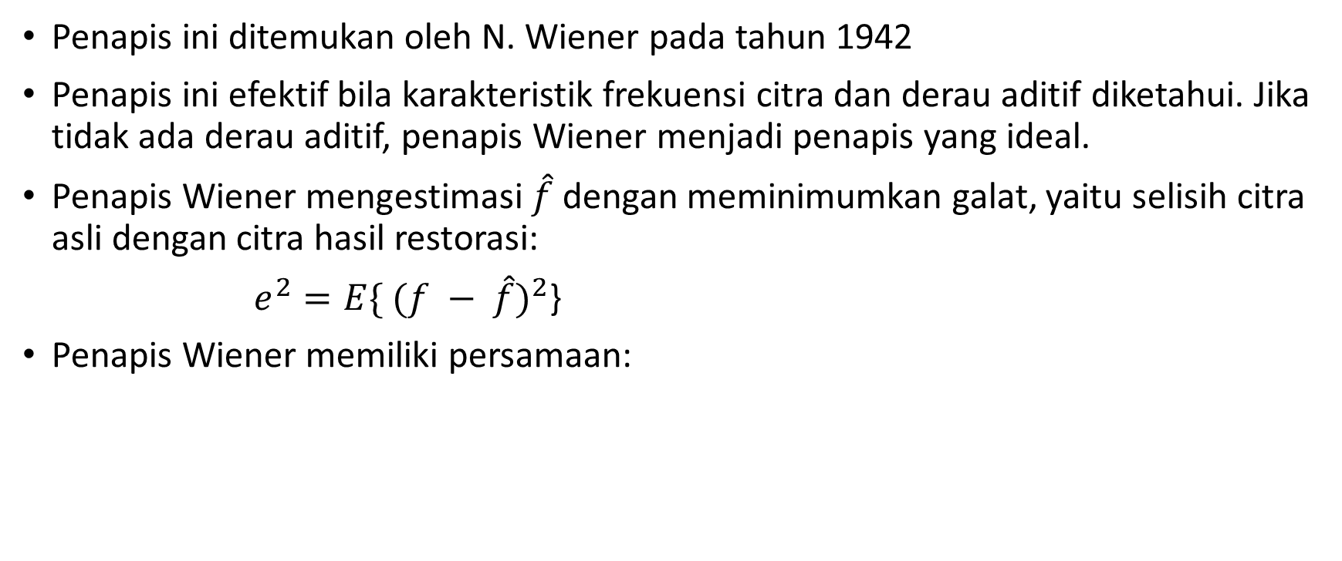
Penapis Wiener
Penapis ini ditemukan oleh N. Wiener pada tahun 1942
Penapis ini efektif bila karakteristik frekuensi citra dan derau aditif diketahui. Jika tidak ada derau aditif, penapis Wiener menjadi penapis yang ideal.
Penapis Wiener mengestimasi $\hat{f}$ dengan meminimumkan galat, yaitu selisih citra asli dengan citra hasil restorasi:
$e^{2}=E\{ {(f − \hat{f})}^{2}$}
Penapis Wiener memiliki persamaan:
H(u,v) = fungsi degradasi
|H(u,v)|² = H*(u,v)H(u,v)
H*(u,v) = complex conjugate dari H(u,v)
S_{n}(u,v) = power spectrum dari derau
S_{f}(u,v) = power spectrum dari citra degradasi

Slide 43



Jika derau aditif tidak ada (N(u,v) = 0), maka
Jika S_{n}(u,v) dan/atau S_{f}(u,v) tidak diketahui, maka
Dengan penapis Wiener, citra restorasi dapat diperoleh dengan mengalikan penapis tersebut dengan citra degradasi:
Nilai K dapat di-adjust secara intraktif

Slide 44
Program Matlab untuk deblurring dengan Wiener Filter (deconvwnr)
J = deconvwnr(I,PSF,NSR)
PSF is the point-spread function with which I was convolved. NSR is the noise-to-signal power ratio of the additive noise. NSR can be a scalar or a spectral-domain array of the same size as I. Specifying 0 for the NSR is equivalent to creating an ideal inverse filter. (Sumber: Matlab)
% Baca citra
I = imread('camera.bmp’);
imshow(I);
% Kaburkan citra dengan motion blur
LEN = 20; THETA = 45;
PSF = fspecial('motion', LEN, THETA);
blurred = imfilter(I, PSF, 'conv', 'circular’);
figure, imshow(blurred);
title('Blurred Image');
% Restorasi citra dengan penapis Wiener
wnr1 = deconvwnr(blurred, PSF, 0); %NSR = 0, tidak ada noise aditif
figure, imshow(wnr1); title('Restored Image');

Slide 45
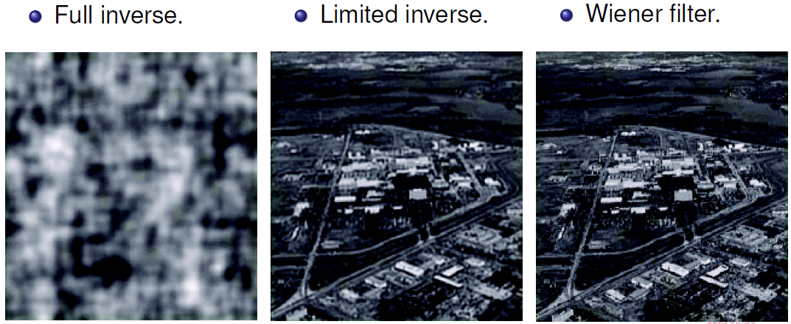
Perbandingan:

Slide 46
Hasil run program:

Slide 47
Program deblurring untuk citra berwarna
I = imread('peppers512.bmp'); % baca citra
figure; imshow(I); title('Citra Lada asli');
% Kaburkan citra dengan motion blur
LEN = 30; % Panjang blur (satuan: pixel
TETHA = 10; % sudut blur (satuan: derajat)
PSF = fspecial('motion', LEN, TETHA);
Blurred = imfilter(I, PSF, 'circular', 'conv');
figure; imshow(Blurred); title('Citra terdegradasi (motion blur)')
% Restorasi citra dengan penapis Wiener
wnr1 = deconvwnr(Blurred, PSF);
figure; imshow(wnr1);
title('Citra hasil restorasi');
% Hitung selisih antara citra asli dengan citra hasil restorasi
figure; imshow(imabsdiff(I, Blurred));
title('Perbedaan citra asli dengan citra restorasi')

Slide 49
Algoritma Lucky-Richardson
Algoritma Lucy-Richardson (L-R) adalah algoritma restorasi iteratif yang dikembangkan secara independen oleh Richardson (1972) dan Lucy (1974).
Algoritma ini efektif jika kita mengetahui PSF tetapi hanya mengetahui sedikit mengenai derau aditif pada citra.
Algoritma L-R pada mulanya digunakan untuk merestorasi citra astonomi, sebelum akhirnya digunakan juga secara luas untuk merestorasi sembarang citra yang mengalami kekaburan.

Slide 50
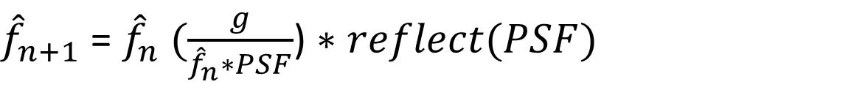
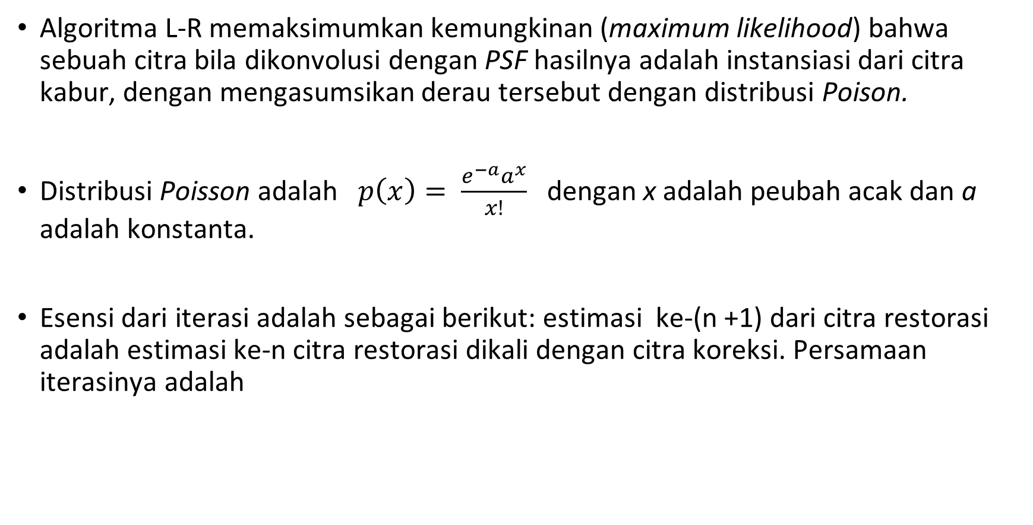
Algoritma L-R memaksimumkan kemungkinan (maximum likelihood) bahwa sebuah citra bila dikonvolusi dengan PSF hasilnya adalah instansiasi dari citra kabur, dengan mengasumsikan derau tersebut dengan distribusi Poison.
Distribusi Poisson adalah $p\left(x\right)= \frac{e^{−a}a^{x}}{x!}$ dengan x adalah peubah acak dan a adalah konstanta.
Esensi dari iterasi adalah sebagai berikut: estimasi ke-(n +1) dari citra restorasi adalah estimasi ke-n citra restorasi dikali dengan citra koreksi. Persamaan iterasinya adalah
${\hat{f}}_{n+1}$ = ${\hat{f}}_{n} (\frac{g}{{\hat{f}}_{n}∗PSF}$) $∗reflect(PSF)$

Slide 51
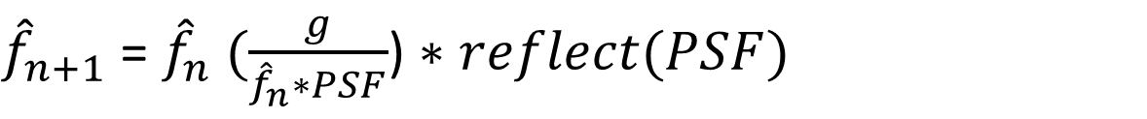
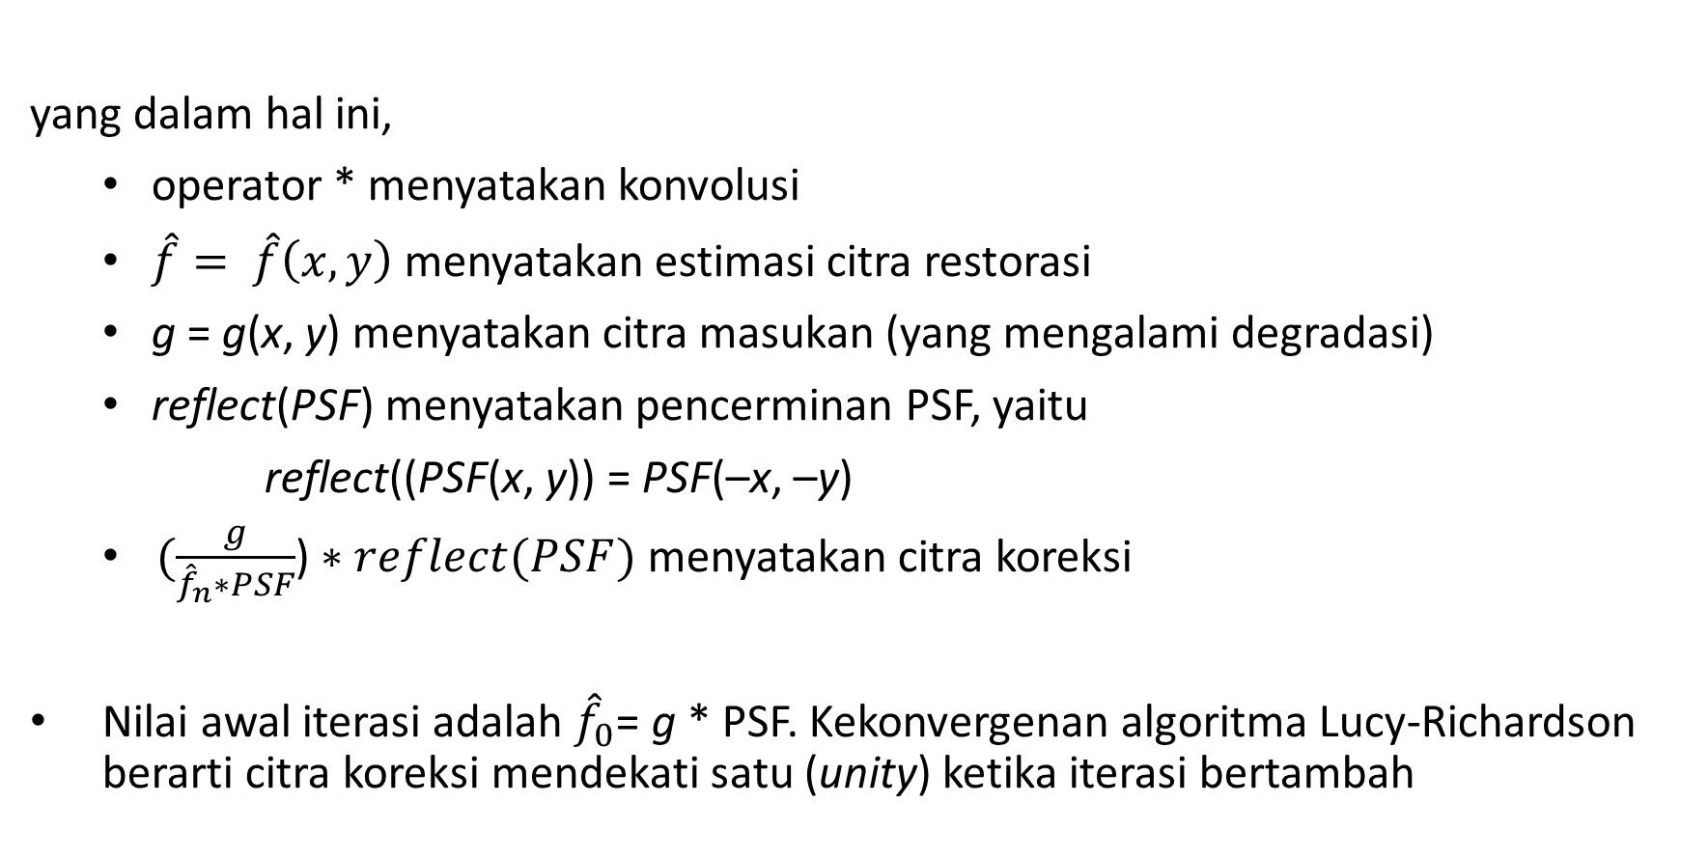
${\hat{f}}_{n+1}$ = ${\hat{f}}_{n} (\frac{g}{{\hat{f}}_{n}∗PSF}$) $∗reflect(PSF)$
yang dalam hal ini,
operator * menyatakan konvolusi
$\hat{f}= \hat{f}\left(x,y\right)$ menyatakan estimasi citra restorasi
g = g(x, y) menyatakan citra masukan (yang mengalami degradasi)
reflect(PSF) menyatakan pencerminan PSF, yaitu
reflect((PSF(x, y)) = PSF(–x, –y)
$(\frac{g}{{\hat{f}}_{n}∗PSF}$) $∗reflect(PSF)$ menyatakan citra koreksi
Nilai awal iterasi adalah ${\hat{f}}_{0}$= g * PSF. Kekonvergenan algoritma Lucy-Richardson berarti citra koreksi mendekati satu (unity) ketika iterasi bertambah

Slide 52
Program Matlab deblurring menggunakan algoritma Lucky-Richardson denganberbagai jumlah iterasi
%baca citra
I = imread('peppers512.bmp');
figure; imshow(I); title('Citra Lada asli');
% Motion-blur kan citra
LEN = 30; % Panjang blur (satuan: pixel)
TETHA = 10; % sudut blur (satuan: derajat)
PSF = fspecial('motion', LEN, TETHA);
Blurred = imfilter(I, PSF, 'circular', 'conv');
figure; imshow(Blurred); title('Citra terdegradasi (motion blur)')
% Restorasi dengan L-R, jumlah iterasi = 5
luc1 = deconvlucy(Blurred, PSF, 5);
figure; imshow(luc1); title('Citra lada terestorasi, jumlah iterasi = 5');

Slide 53
% Restorasi dengan L-R, jumlah iterasi = 10
luc1 = deconvlucy(Blurred, PSF, 10);
figure; imshow(luc1); title('Citra lada terestorasi, jumlah iterasi = 10');
% Restorasi dengan L-R, jumlah iterasi = 15
luc1 = deconvlucy(Blurred, PSF, 15);
figure; imshow(luc1); title('Citra lada terestorasi, jumlah iterasi = 15');
% Restorasi dengan L-R, jumlah iterasi = 20
luc1 = deconvlucy(Blurred, PSF, 20);
figure; imshow(luc1); title('Citra lada terestorasi, jumlah iterasi = 20');
Hasil run program (setelah slide ini)

Slide 56
Kelemahan algoritma L-R adalah pada jumlah iterasi yang tinggi (seperti diperlihatkan pada gambar dengan jumlah iterasi = 20) dapat memunculkan noda-noda baru yang tidak terdapat pada citra aslinya.
Noda ini disebut artifact. Artifact merupakan hasil pengerasan . (noise amplification) yang meningkat dengan bertambahnya iterasi. Artifact tidak terdapat pada citra restorasi hasil penapisan Wiener
Ini adalah persoalan umum pada semua teknik maximumlikelihood (termasuk algoritma Lucy-Richardson), yang mencoba mencocokkan data sedekat mungkin dengan citra aslinya.
Cara yang praktis untuk membatasi pengerasan derau adalah menghentikan iterasi bila citra restorasi muncul dengan derau yang terlalu banyak.

